Slide 1


KHỞI ĐỘNG

Slide 2

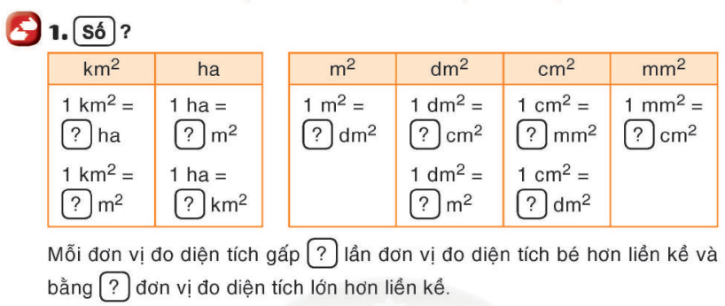

Slide 3

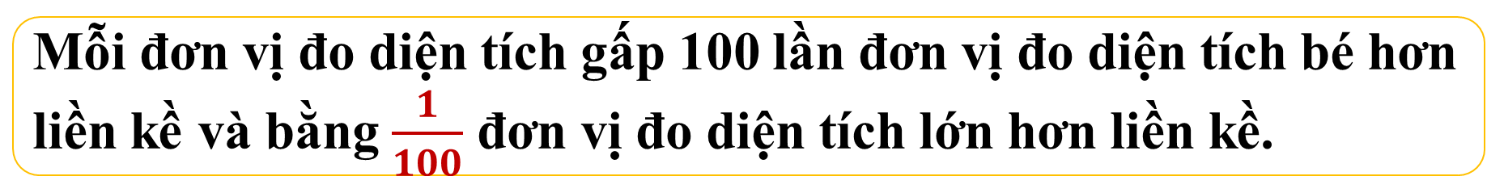



TRÒ CHƠI “ GỌI TRUYỀN”
1 ha = m²
$$\frac{1}{100}$$
1 km² = ha
1 ha = km²
10 000
?
?
?
100
1 km² = m²
1 m² = dm²
1 dm² = cm²
?
?
1 000 000
100
100
?
$$\frac{1}{100}$$
$$\frac{1}{100}$$
1 dm² = m²
1 cm² = dm²
1 cm² = mm²
?
?
100
?
1 mm² = cm²
$$\frac{1}{100}$$
?
Mỗi đơn vị đo diện tích gấp 100 lần đơn vị đo diện tích bé hơn liền kề và bằng $\frac{1}{100}$ đơn vị đo diện tích lớn hơn liền kề.

Slide 4

Thứ ….ngày ….tháng….năm …
Tiết 110:
ÔN TẬP VỀ ĐƠN VỊ ĐO DIỆN TÍCH

Slide 5

YÊU CẦU CẦN ĐẠT
- Nêu được được các đơn vị đo diện tích đã học.
- Nêu được mối quan hệ giữa hai đơn vị đo diện tích liền kề và một số quan hệ thông dụng khác.
- Thực hiện chuyển đổi số đo, tính toán trên các số đo diện tích,
- Vận dụng được vào các tình huống thực tiễn.

Slide 6
LUYỆN TẬP
THỰC HÀNH

Slide 7
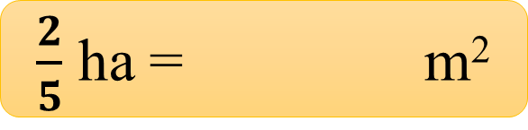
2. ?
Số
4,2 m² = dm²
213 cm² = dm²
420
?
?
2,13
$\frac{2}{5}$ ha = m²
4 000
3,12 km² = ha
?
312
?
75 ha = km²
2,15 m² = mm²
215
0,75
?
?

Slide 8
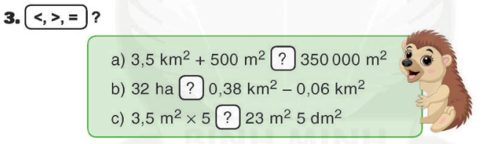
>
=
<

Slide 9
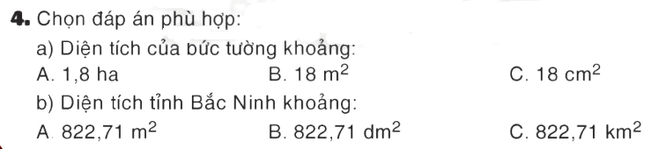

Slide 10
Vận dụng

Slide 11
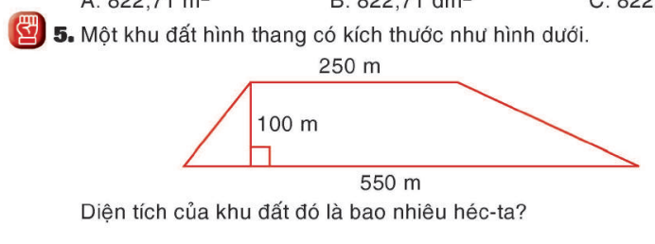
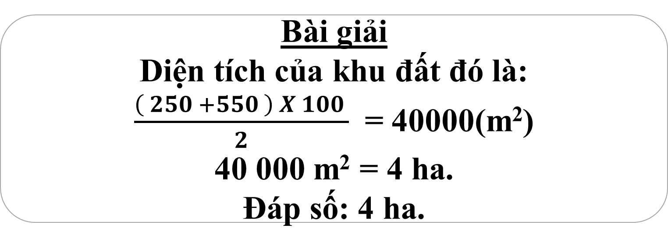
Bài giải
Diện tích của khu đất đó là:
$\frac{\left( 250 +550 \right) X 100 }{2}$ = 40000(m²)
40 000 m² = 4 ha.
Đáp số: 4 ha.

Slide 12






CỦNG CỐ
Nhắc lại các đơn vị đo diện tích đã học

Slide 13





Hoàn thành bài tập
Chuẩn bị bài sau

Slide 14




